Slide 1


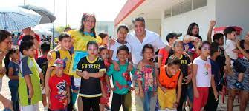
Vicerrectorado de Investigación, Innovación y Transferencia de Tecnología
Centro de Posgrados
Maestría en Recreación y Tiempo Libre
UNIVERSIDAD DE LAS FUERZAS ARMADAS “ESPE”
AUTOR:
Correa Mendoza, Oscar Lorenzo
DIRECTOR
Dr. Enrique Chávez Msc

Slide 2
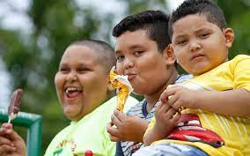
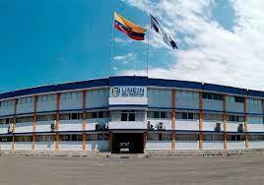
TEMA DE INVESTIGACION :
Actividades físico recreativas y su influencia en la obesidad en estudiantes de 9 a 11 años de la Unidad Educativa del Pacifico de la ciudad de Machala

Slide 3
PROBLEMA DE INVESTIGACIÓN
Avance de la obesidad en los estudiantes escolares
Aumento de la tecnología
Cambios de patrones alimentarios y físicos
Disminuido los niveles de actividades físicas y recreativas en el ser humano
Aparición de la obesidad, cuya influencia llega a involucrar a los individuos a nivel mundial en edades temprana, que van relacionada con las enfermedades no transmisibles (ENT) que alteran su trayectoria
A nivel mundial el número de niños y adolescentes obesos se ha multiplicado por 10 en las cuatro últimas décadas y casi 6% en las niñas (50 millones) y cerca de 8% en los niños (74 millones) en 2016

Slide 4
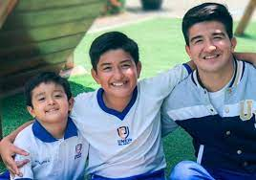
ANTECEDENTES
En Babahoyo, provincia de los Ríos, ECUADOR en el año 2016, recoge resultados de estudios, de actividades recreativas y mejoras en su estilo de vida, creando en ellos nuevas oportunidades de actividades, como también proponiendo hábitos saludables, logrando los objetivos plateados en mencionada investigación
En otra investigación realizada en la Unidad Educativa Replica de Manta, Ecuador, se planteó un programa de actividad física recreativa en la disminución de los niveles de obesidad para contribuir en una mejor calidad de vida, lo que conlleva al mejoramiento de la salud física y emocional
Así preocupada nuestra institución, en esta deficiencias presentadas, busca dar una solución científica a este problema y mas aun evidenciando resultados favorables en otras instituciones educativas

Slide 5
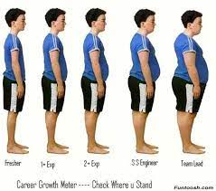
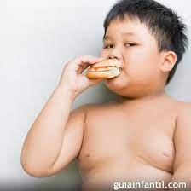
Justificación e Importancia
Identificar principales elementos causales de la obesidad
Niños de sexto y séptimo año de EB
Unidad Educativa del Pacifico de la ciudad de Machala
Control de la enfermedad en la institución

Slide 6
Objetivo General
Determinar la influencia de las Actividades Físico-Recreativas en la Obesidad de los estudiantes de Educación General Básica en edades comprendidas 9-11 años, “Unidad Educativa Particular del Pacífico” de la ciudad de Machala, año 2018 – 2019.
Diagnosticar los niveles de obesidad de los en los niños de sexto a séptimo año de la “Unidad Educativa Particular del Pacífico” de la ciudad de Machala, mediante la aplicación de IMC enfocado en la disminución de la obesidad.
Diseñar las actividades físico recreativo para disminuir los niveles de obesidad y el logro de los resultados esperado de los estudiantes de educación general básica
Analizar las valoraciones del pre-test y pos-test en las actividades físico-recreativo y poder justificar la variabilidad de la obesidad en los estudiantes 9 -11 años de educación general básica de la “Unidad Educativa Particular del Pacífico” de la ciudad de Machala, año 2018 – 2019
Implementar el programa físico recreativo mediante el índice de masa corporal para reducir los niveles de obesidad en los en los estudiantes sujeto a la investigación.

Slide 7

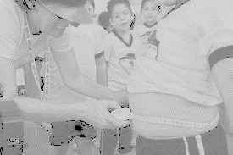
FORMULACIÓN DEL PROBLEMA
¿Las actividades físicas recreativas tienen incidencia en los niveles de obesidad en los estudiantes de 9 a 11 años de la Unidad Educativa Particular del Pacifico de la ciudad de Machala?

Slide 8
Instrumentos
Evaluar por medio del IMC
Ficha de registro de datos
Variable dependiente Obesidad
Variable Independiente
Actividades físico recreativas
Dimensión
Frecuencia de consumo por grupo de alimentos.
Número de comidas.
Horario de comidas.
Tipos de preparación.
Lugar de alimentación
Dimensión
Control de la participación en las actividades físico recreativas
Participa en los deportes, caminata, juegos recreativos visitas a áreas recreativas y culturales, recorridos entre otros
Instrumentos
Test Cuestionario
Guía de observación

Slide 9
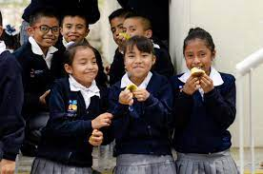
HIPÓTESIS
El programa de actividades físico recreativas inciden en los niveles de obesidad en los estudiantes de 9 a 11 años de la Unidad Educativa Particular del Pacifico de la ciudad de Machala

Slide 10

MARCO TEORICO
AREAS DE LA RECREACIÓN
ACUÁTICA
SOCIAL
CONMEMORATIVA
FÍSICO DEPORTIVA
LITERARIA
ARTÍSTICA
ENTRETENIMIENTO
Y AFICIONES
AL AIRE LIBRE
COMUNITARIA
LÚDICA
TÉCNICA
Notes:
© Copyright Showeet.com – Creative & Free PowerPoint Templates

Slide 11
BENEFICIOS DE LAS AREAS DE LA RECREACION
PSICOMOTOR
COGNITIVO
BENEFICIOS
AFECTIVO
CONDUCTUAL
Notes:
© Copyright Showeet.com – Creative & Free PowerPoint Templates

Slide 12
RECREACIÓN
CONCEPTUALIZACIÓN
Desarrollo activo, diversión y desarrollo individual
Voluntariamente en su tiempo libre
Carácter físico-deportivo-turístico
FÍSICO RECREATIVO
ENFOQUE CONCEPTUAL
Conjunto de Actividades
Placenteras
Búsqueda de la Satisfacción

Slide 13

Se evaluara de acuerdo
IMC
Edad
Sexo
Etiológica
Tendencia genética y elementos ambientales desencadenantes
OBESIDAD
Los dependientes de IMC
Relaciona el peso de la persona en kg
Estudios Históricos de obesidad
Obesidad es Constante y ha desarrollado mayormente en el tiempo
La OMS, define obesidad como una enfermedad crónica, compleja y multifactorial, cuyo origen involucran factores genéticos y ambientales, que determinan un trastorno metabólico que conduce a un descomunal depósito de grasa corporal para el importe deseado que involucran factores genético

Slide 14
Metodología de investigación
TIPO DE INVESTIGACIÓN | MÉTODO DE INVESTIGACIÓN | POBLACIÓN Y MUESTRA
Descriptiva y explicativa | Métodos teóricos: Analítico Hipotético – deductivo | Población: Unidad Educativa Privada del Pacifico de la ciudad de Machala
DISEÑO Cuasi experimental | Métodos empíricos: Observación Medición | Muestra: 184 alumnos. 85 femenino y 99 masculino Edad 9 a 11 años Por conveniencia
RECOLECCIÓN DE INFORMACIÓN | TÉCNICAS E INSTRUMENTOS | TRATAMIENTO Y ANÁLISIS ESTADÍSTICOS DE DATOS
Cuestionario Observación Test | Test de obesidad Test IMC | Microsoft Office Excel SPSS - Prueba paramétrica de la T de Student para 2 muestra similares

Slide 15
ANÁLISIS DE RESULTADOS
Datos descriptivos de la propuesta
Población evaluada
Grupo | Niñas | Niños | Total
Sexto A | 12 | 14 | 26
Sexto B | 12 | 13 | 25
Sexto C | 10 | 16 | 26
Sexto D | 11 | 15 | 26
Séptimo A | 17 | 10 | 27
Séptimo B | 13 | 14 | 27
Séptimo C | 12 | 15 | 27
TOTAL | 85 | 99 | 184

Slide 16
Tablas cruzadas
Resumen de procesamiento de casos SEXTOS
 | Casos
 | Válido |  | Perdido |  | Total
 | N | Porcentaje | N | Porcentaje | N | Porcentaje
IMC * NIÑOS | 4 | 80,0% | 1 | 20,0% | 5 | 100,0%
IMC * NIÑAS | 4 | 80,0% | 1 | 20,0% | 5 | 100,0%
I.M.C | NIÑOS | NIÑAS
Normal | 34 | 30
B Peso | 14 | 5
S Peso | 5 | 7
Obeso | 5 | 3
TOTAL | 58 | 45

Slide 17
Resumen de procesamiento de casos Septimo
 | Casos
 | Válido |  | Perdido |  | Total
 | N | Porcentaje | N | Porcentaje | N | Porcentaje
NIÑOS SEPT * IMC NIÑAS | 4 | 80,0% | 1 | 20,0% | 5 | 100,0%
NIÑAS SEPT * IMC NIÑAS | 4 | 80,0% | 1 | 20,0% | 5 | 100,0%
I.M.C | NIÑOS | NIÑAS
Normal | 24 | 20
B Peso | 9 | 18
S Peso | 7 | 2
Obeso | 1 | 0
TOTAL | 41 | 40

Slide 18
ANÁLISIS DEL IMC POR GRADOS

Slide 19
Análisis de fiabilidad
Resumen de procesamiento de casos
 |  | N | %
Casos | Válido | 10 | 100,0
 | Excluidoª | 0 | 0,0
 | Total | 10 | 100,0
a. La eliminación por lista se basa en todas las variables del procedimiento.
Estadísticas de fiabilidad
Alfa de Cronbachª | N de elementos
87,495 | 4
a. El valor es positivo y el modelo es fiabilidad.
 | Iniciales |  | Finales
PREGUNTAS | SI | NO | SI | NO
Le gusta el deporte y sentirse bien | 70 | 30 | 88 | 12
Se reprocha si le sale algo mal | 38 | 61 | 15 | 84
Se siente con vergüenza ante los compañeros | 42 | 47 | 35 | 64
Se considera inferior a los demás | 37 | 62 | 12 | 87
Se siente contento y entretenido | 75 | 24 | 92 | 7
Se admite tal como es | 70 | 29 | 95 | 4
Se siente satisfecho consigo mismo | 68 | 31 | 85 | 14
Si reconoce sus cualidades y sus logros | 65 | 34 | 92 | 7
Si acepta sus errores y fracasos | 55 | 44 | 87 | 12
Si admite la actividad de manera seria | 72 | 27 | 89 | 10
Estadísticas de fiabilidad
Alfa de Cronbachª | N de elementos
87,495 | 4
a. El valor es positivo y el modelo es fiabilidad.

Slide 20
Prueba de Normalidad
Pruebas de normalidad + de 50 Kolmogorov-Smirnova-Prueba Paramétrica T de Student
 | Kolmogorov-Smirnovª |  |  | Shapiro-Wilk
 | Estadístico | gl | Sig. | Estadístico | Gl | Sig.
IMC Inicial | 0,104 | 26 | ,200* | 0,972 | 26 | 0,687
IMC Final | 0,107 | 26 | ,200* | 0,977 | 26 | 0,795
*. Esto es un límite inferior de la significación verdadera.
a. Corrección de significación de Lilliefors
Se Determina: Pruebas de normalidad + de 50 individuos y se obtiene bajo la prueba de Kolmogorov Smirnova mayor a 0,005 por lo que se determina la Prueba Paramétrica T de Student para dos muestras similares.

Slide 21
Análisis Estadístico T de Student NIÑOS
Estadísticas para una muestra
 | N | Media | Desv. Desviación | Desv. Error promedio
Final SI | 10 | 69,0000 | 33,98693 | 10,74761
Inicial SI | 10 | 59,2000 | 14,95772 | 4,73005
Prueba para una muestra
 | Valor de prueba = 0
 | t | gl | Sig. (bilateral) | Diferencia de medias | 95% de intervalo de confianza de la diferencia
 |  |  |  |  | Inferior | Superior
Final SI | 6,420 | 9 | 0,000 | 69,00000 | 44,6872 | 93,3128
Inicial SI | 12,516 | 9 | 0,000 | 59,20000 | 48,4999 | 69,9001
Se observa en los resultados de la encuesta en la respuesta SI, una vez hecho el análisis de la T de Student (medias) encontramos un valor significativo bilateral de 0,000 y 0,000 menor a 0,005 lo que representa que tuvo cambios significativos

Slide 22
Estadísticas para una muestra
 | N | Media | Desv. Desviación | Desv. Error promedio
Inicial NO | 10 | 38,9000 | 13,90803 | 4,39811
Final NO | 10 | 30,1000 | 33,92623 | 10,72842
Prueba para una muestra
 | Valor de prueba = 0
 | t | gl | Sig. (bilateral) | Diferencia de medias | 95% de intervalo de confianza de la diferencia
 |  |  |  |  | Inferior | Superior
Inicial NO | 8,845 | 9 | 0,000 | 38,90000 | 28,9508 | 48,8492
Final NO | 2,806 | 9 | 0,001 | 30,10000 | 5,8306 | 54,3694
Se observa en los resultados de la encuesta en la respuesta NO, una vez hecho el análisis de la T de Student (medias) encontramos un valor significativo bilateral de 0,000 y 0,001 menor a 0,005 lo que representa que tuvo cambios significativos

Slide 23
Análisis Estadístico T de Student NIÑAS
Estadísticas para una muestra
 | N | Media | Desv. Desviación | Desv. Error promedio
Inicial SI NIÑAS | 10 | 60,8000 | 15,54778 | 4,91664
Final SI NIÑAS | 10 | 61,7000 | 28,53477 | 9,02349
Prueba para una muestra
 | Valor de prueba = 0
 | t | gl | Sig. (bilateral) | Diferencia de medias | 95% de intervalo de confianza de la diferencia
 |  |  |  |  | Inferior | Superior
Inicial SI NIÑAS | 12,366 | 9 | 0,000 | 60,80000 | 49,6778 | 71,9222
Final SI NIÑAS | 6,838 | 9 | 0,000 | 61,70000 | 41,2875 | 82,1125
Se observa en los resultados de la encuesta en la respuesta SI de las niñas, una vez hecho el análisis de la T de Student (medias) encontramos un valor significativo bilateral de 0,000 y 0,000 menor a 0,005 lo que representa que tuvo cambios significativos

Slide 24
Estadísticas para una muestra
 | N | Media | Desv. Desviación | Desv. Error promedio
Inicial NO Niñas | 10 | 24,2000 | 15,54778 | 4,91664
Final NO Niñas | 10 | 23,3000 | 28,53477 | 9,02349
Prueba para una muestra
 | Valor de prueba = 0
 | t | gl | Sig. (bilateral) | Diferencia de medias | 95% de intervalo de confianza de la diferencia
 |  |  |  |  | Inferior | Superior
Inicial NO Niñas | 4,922 | 9 | 0,001 | 24,20000 | 13,0778 | 35,3222
Final NO NIñas | 2,582 | 9 | 0,000 | 23,30000 | 2,8875 | 43,7125
Se observa en los resultados de la encuesta en la respuesta NO de las niñas, una vez hecho el análisis de la T de Student (medias) encontramos un valor significativo bilateral de 0,001 y 0,000 menor a 0,005 lo que representa que tuvo cambios significativos

Slide 25
ANÁLISIS DEL IMC
Análisis Estadístico T de Student SEXTO
Estadísticas para una muestra
 | N | Media | Desv. Desviación | Desv. Error promedio
Sexto Niños Inicial | 9 | 15,56 | 14,196 | 4,732
Sexto Niños Final | 9 | 15,56 | 15,314 | 5,105
Prueba para una muestra
 | Valor de prueba = 0
 | t | gl | Sig. (bilateral) | Diferencia de medias | 95% de intervalo de confianza de la diferencia
 |  |  |  |  | Inferior | Superior
Sexto Niños Inicial | 3,287 | 8 | 0,000 | 15,556 | 4,64 | 26,47
Sexto Niños Final | 3,047 | 8 | 0,000 | 15,556 | 3,78 | 27,33
Se observa en los resultados de los estudiantes de Sexto año de niños en el IMC una vez hecha el análisis de la T de Student (medias) un valor significativo bilateral de 0,000 y 0,000 menor a 0,005 lo que representa que tuvo cambios significativos entre sus pruebas iniciales y finales

Slide 26
Estadísticas para una muestra
 | N | Media | Desv. Desviación | Desv. Error promedio
Sexto Niñas Inicial | 9 | 13,89 | 14,031 | 4,677
Sexto Niñas Final | 9 | 13,89 | 14,684 | 4,895
Prueba para una muestra
 | Valor de prueba = 0
 | t | gl | Sig. (bilateral) | Diferencia de medias | 95% de intervalo de confianza de la diferencia
 |  |  |  |  | Inferior | Superior
Sexto Niñas Inicial | 2,970 | 8 | 0,003 | 13,889 | 3,10 | 24,67
Sexto Niñas Final | 2,838 | 8 | 0,002 | 13,889 | 2,60 | 25,18
Se observa en los resultados de los estudiantes de Sexto año de niñas en el IMC una vez hecha el análisis de la T de Student (medias) un valor significativo bilateral de 0,003 y 0,002 menor a 0,005 lo que representa que tuvo cambios significativos entre sus pruebas iniciales y finales

Slide 27
Estadísticas para una muestra
 | N | Media | Desv. Desviación | Desv. Error promedio
Séptimo Niños Inicial | 5 | 16,40 | 16,149 | 7,222
Séptimo Niños Final | 5 | 16,40 | 16,994 | 7,600
Prueba para una muestra
 | Valor de prueba = 0
 | t | gl | Sig. (bilateral) | Diferencia de medias | 95% de intervalo de confianza de la diferencia
 |  |  |  |  | Inferior | Superior
Séptimo Niños Inicial | 2,271 | 4 | 0,000 | 16,400 | -3,65 | 36,45
Séptimo Niños Final | 2,158 | 4 | 0,000 | 16,400 | -4,70 | 37,50
Se observa en los resultados de los estudiantes de Séptimo año de niños en el IMC una vez hecha el análisis de la T de Student (medias) un valor significativo bilateral de 0,000 y 0,000 menor a 0,005 lo que representa que tuvo cambios significativos entre sus pruebas iniciales y finales

Slide 28
Estadísticas para una muestra
 | N | Media | Desv. Desviación | Desv. Error promedio
Séptimo Niñas Inicial | 5 | 16,00 | 16,186 | 7,239
Séptimo Niñas Final | 5 | 16,00 | 16,553 | 7,403
Prueba para una muestra
 | Valor de prueba = 0
 | t | gl | Sig. (bilateral) | Diferencia de medias | 95% de intervalo de confianza de la diferencia
 |  |  |  |  | Inferior | Superior
Séptimo Niñas Inicial | 2,210 | 4 | 0,002 | 16,000 | -4,10 | 36,10
Séptimo Niñas Final | 2,161 | 4 | 0,003 | 16,000 | -4,55 | 36,55
Se observa en los resultados de los estudiantes de Séptimo año de niñas en el IMC una vez hecha el análisis de la T de Student (medias) un valor significativo bilateral de 0,002 y 0,003 menor a 0,005 lo que representa que tuvo cambios significativos entre sus pruebas iniciales y finales

Slide 29
Comprobación e hipótesis
El criterio técnico y estadístico afirma la comprobación de la hipótesis donde:
Si la significancia bilateral P-valor es =>a acepto Ho, (Aceptamos Ho)
Si la significancia bilateral P-valor es =<a rechazo Ho, (Aceptamos H1)
P-valor = 0,000
Alfa (α) 5% nivel de significancia= 0,05
Por lo que P-valor 0,000 es ≤ a 0,05, se rechaza la hipótesis nula Ho y se acepta la hipótesis de trabajo H1
Hipótesis de trabajo.
¿Las actividades físicas recreativas inciden en los niveles de obesidad en los estudiantes de 9 a 11 años de la Unidad Educativa Particular del Pacifico de la ciudad de Machala?

Slide 30
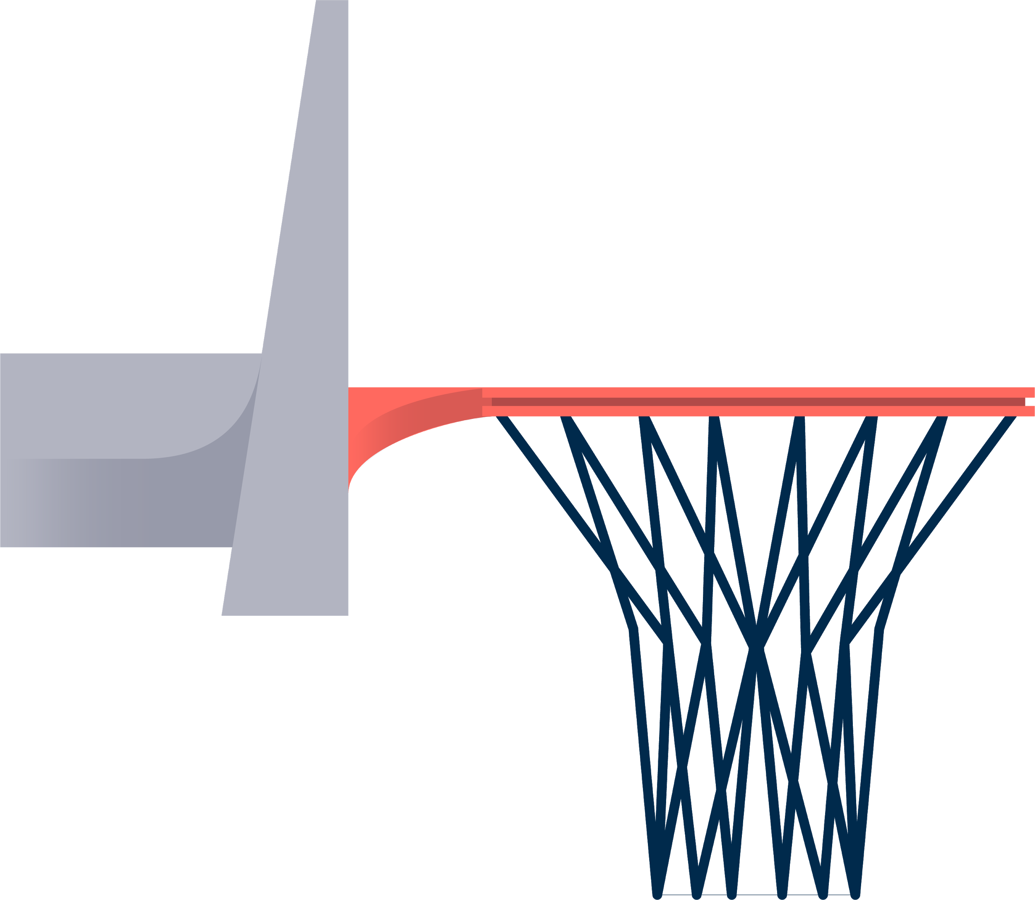

ACTIVIDADES FISICAS RECREATIVAS
OBJETIVOS ESPECÍFICOS
PROPUESTA DE TRABAJO
Objetivo: Contribuir con el bienestar de los niños de 9 a 11 años de la Unidad Educativa del Pacifico de la ciudad de Machala mediante actividades físico recreativas para disminuir los niveles de obesidad
Contribuir
Estimular
Intervenir
METODOLOGÍA
Metodología | Objetivos de las reuniones de clases | Complejidad de las reuniones de clases | Metodología de enseñanza
Activa | Desarrollo de las capacidades condicionales y coordinativas por medio de actividades físico recreativas para una mejor calidad de vida saludable | Reuniones con resolución de casos con un proceso constructivo y resolutivo con grado de complejidad y progresiones en creatividad y desafíos grupales. | Aprendizaje cooperativo en etapas con procedimientos básicos y generales

Slide 31
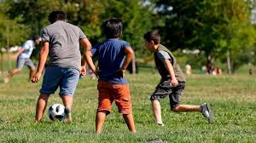
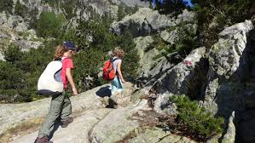
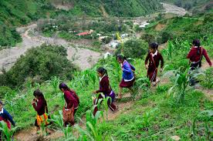
PROPUESTA
Actividades Recreativas
Actividad Física
Obesidad

Slide 32
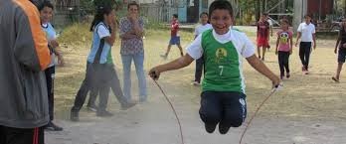
PROPUESTA
20 min
30%
Disminuir los niveles de obesidad

Slide 33
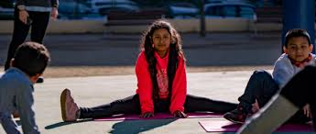
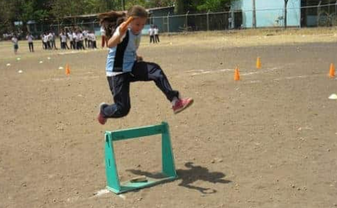
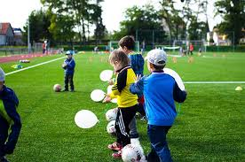
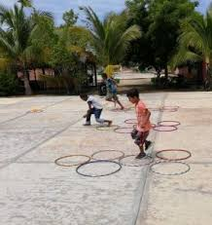
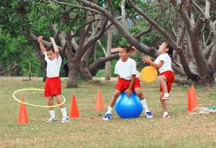
PROPUESTA
16 Sesiones
8 Semanas
Actividades lúdicas
Excursiones
Senderismos
Actividades predeportivas
Charlas
Otras

Slide 34
PROPUESTA

Slide 35
Conclusiones
Se comprueba la hipótesis de trabajo donde el programa de actividades físico recreativas incide obesidad de los en estudiantes de 9 a 11 años de la Unidad Educativa del Pacifico de la ciudad de Machala.
Por medio de diferentes fuentes investigación se determino la importancia de las actividades físico recreativas en edades tempranas y así poder disminuir los niveles de obesidad en los estudiantes
Las actividades físico recreativas tuvieron un impacto efectivo en los niños de la institución en la que han reducido parte de la tecnología y bridar más tiempo a las actividades físicas deportivas, lúdicas y sociales que influyen en el desarrollo intelectual, físico y emocional.
Por medio del análisis inicial y final se dieron resultados que acceden a establecer en los niños la práctica de las actividades recreativas las mismas que son considerada de gran importancia en el desarrollo de los escolares.
En los referentes conceptuales se da a conocer los beneficios que obtienen los niños/as y la importancia que tiene el uso de las actividades recreativas en los estudiantes.
En el diseño se implementó el programa de actividades físico recreativas, en la que se generó cambios significativos tales como psicológicos, físico y sociales en los niños/as, ayudando de esta manera en su formación personal por parte de la población evaluada

Slide 36
RECOMENDACIONES
Insertar en la planificación curricular institucional (PCI), los programas de actividades físico recreativas para que sean parte de las clases de educación física, en los diferentes centros educativos para fomentar los estilos de vida saludable y placentera en los estudiantes.
Socializar con los docentes de educación física los resultados obtenidos en las actividades físico recreativas y la influencia de la obesidad que son parte de esta investigación.
Promover programa de actividades físico recreativas en la comunidad educativa como cultura de movimiento o capacidades motrices para fortalecer las capacidades condicionales y coordinativas y prevenir las enfermedades crónicas no transmisibles a edades temprana.
La aplicación de instrumentos que permita al docente de educación física descubrir problemas de sedentarismo y obesidad y así buscar un estado equilibrado de bienestar físico, biológico y social de la comunidad estudiantil.

Slide 37
REFERENCIAS BIBLIOGRÁFICAS
Águila, A. (2009). Programa de actividades físicas recreativas . Revista Indoamericana.
Alvarado Adanaqué, M., & Jiménez Robles, E. (2018). Eficacia del programa “Mi peso me hace feliz” sobre los hábitos alimentarios, la actividad física e IMC en niños de 6 a 11 años de la Institución Educativa Internacional Nuevo Horizonte-Juliaca. Juliaca.
Ambrosini, H. (2014). Calidad de vida y capacidad física. Murica: Universidad de Murica
Barreto, E., & Icaza, J. (2016). Actividades Físicar Recreativas. Ecuador.
Calero, J., Fernández, J., & Rodriguez, E. (2016 ). Juegos lúdicos . Babahoyo.
Campbell. (1988). Diseño prescriptivo pre test y pos test .
Cea, A. (2011). Investigación triangular.
Cigarroa, I., Sarqui, C., & Lamana, R. (2016). Efectos del sedentarismo y obesidad en el desarrollo psicomotor en niños y niñas: una revisión de la actualidad latinoamericana .
Corbo, M., & Aguilar, A. (2009). Programa de actividades físicas recreativas para la ocupación del tiempo libre de los adolescentes de las edades comprendidas entre 11-13 años pertenecientes al asentamiento poblacional El Sitio.
Funlibre. (2015). Asociación de Parques y recreación .
García, V., Morales, S., & Cevallos, E. (2016). Actividades físico¬recreativas para el desarrollo motriz en niños de 8¬10 años de la escuela rural ‘Ciudad de Riobamba’, recinto Santa Lucia, parroquia Camarones del Cantón Esmeralda. Esmeralda.
Garza, F. (2019). La obesidad infantil y los ambientes en los que se desarrollan estos menores. El caso de los niños de 5o y 6o grado de tres primarias de Monterrey, Nuevo León. Universidad autónoma de nuevo león.
González, V. A., & Salvatierra Villareal, D. M. (2019). Factores de riesgo de sobrepeso y obesidad en niños escolares entre los 8 y 12 años en el período lectivo 2018-2019. Repositorio Universidad de Guayaquil.
Guelmes, V. (2015). Pedagogía y sistematización .
Hernández, Ignacio, Rosero, D., Montenegro, P., & Coral, K. (2015). Obesidad: una pandemia que afecta a la población infantil del siglo XXI. Repositorio Institucional UCC.
Kine, A. (2016). Tecnología y urbanización . Revista indoamericana .

Slide 38
G
RACIAS

